Slide 1
タブレットPOS APIデータ連携
Copyright © All rights reserved, Sharp Marketing Japan Corporation

Slide 2
タブレットPOS APIデータ連携
■APIデータ連携
【方針】
・タブレットPOSの入力情報登録と実績データ作成を非同期とします。
⇒データ登録APIはJSON形式の入力情報をテーブルに登録し、タブレットPOSにレシート/A4帳票印刷データを返します。
テーブルに登録されたJSONデータを元にタブレットPOSで参照する実績データを作成します。
※JSONの項目は実績データの項目と同じとします。
・OCIに構築する次世代POS用DBは「セントラルPOS DB」とします（略称：CPOS）。
＜セントラルPOS DB環境＞
・タブレットPOS用DB⇔現行システムデータのデータ連携をDataSpiderを使用します。
DB種類 | DBバージョン | 文字コード
AutonomousDB | 26ai | AL32UTF8
Copyright © All rights reserved, Sharp Marketing Japan Corporation

Slide 3
タブレットPOS APIデータ連携
■データ連携概要：実績データ作成(タブレットPOS⇒現行システム)
店舗SV(SJIS)
トラン取込
(定期実行)
トランジャーナル
現行POS
(RZ-A476)
①タブレットPOSでデータ登録APIを実行
②JSON形式で、受付台帳、JSONデータに登録し、
タブレットPOSにレシート/A4帳票印刷データを返す。
③登録されたJSONデータを時系列順に各種実績テーブルに
登録する（受付台帳のステータスを登録済みとする）
④各種実績データから現行のトランを作成し、
各基幹DBに書込（データ種別で書込先を判断）
⑤現行の店舗SVのトラン取込で店舗SVにトラン
書込み（在庫が更新され、マスターSVに連携）
トリガー
(トラン分解)
各種実績
(現行レイアウト)
在庫送信
在庫
5
OCI
セントラルPOS DB Ver.26ai(AL32UTF8)
マスターSV(SJIS)
1
トランジャーナル
トランジャーナル
送信管理
在庫
マスター
DataSpider
タブレットPOS
(iPad mini)
データ登録
API
2
JSONデータ
(OUTBOX)
各種実績
(現行レイアウト)
マスター
受付台帳
(INBOX)
トランSV(SJIS)
配送業務端末AWS
据置POS
トランジャーナル
各種実績
(現行レイアウト)
データ参照
API
各種実績
(次世代)
配送業務端末
顧客管理SV(SJIS)
データの流れ
データ参照
次世代⇒現行
キューテーブル
トランジャーナル
持込修理
出張修理
あんしん延長保証
長期無料保証
配送残
複数処理を
パラレル実行
店内端末AWS
3
TC/DC-SV(SJIS)
トランジャーナル
DC在庫
配送工事枠
ロジ関連
振り分け
(Dispatcher)
OCI
Streaming
実績データ
作成処理
店内端末
4
DataSpider
…SMJ担当 …SMJ、NSW様担当 …カストマ様担当
トラン連携
(文字コード変換)
DataSpiderを使用することで文字コードを変換
Copyright © All rights reserved, Sharp Marketing Japan Corporation

Slide 4
タブレットPOS APIデータ連携
■シーケンス図
印刷のあるデータ登録APIの場合
要求：
結果：
…SMJ担当 …SMJ、NSW様担当 …カストマ様担当
タブレットPOS
OCI環境
DataSpider
マスターSV
店舗SV
帳票
フォーマット
ジャーナル
データ
OCI Object
Storage
OCI
Streaming
受付台帳
（INBOX）
JSON
データ
各種実績
テーブル
トラン連携
トラン
ジャーナル
トラン
ジャーナル
送信管理
常駐機能
トラン
ジャーナル
印刷処理
API
ID発行
1
2
データ登録API
<データ登録API>
JSONデータ登録
↓
印刷データ作成
↓
ジャーナル登録
↓
処理結果返却
受付台帳・JSONデータ参照・登録
※APIリクエストに
印刷情報有り
帳票フォーマット or テンプレート取得
ジャーナルデータ・受付台帳更新
受付台帳参照
JSONデータ取得
レシート印刷データ
or A4帳票印刷データ
実績データ
登録
3
各種実績データ登録
4
トラン連携
実施
印刷実施
各種実績データ参照
5
実績テーブルへの登録からデータ連携は
タブレットPOSの動作とは別で処理されます
トラン連携
トラン取込
実施
トラン取込
トラン連携
Copyright © All rights reserved, Sharp Marketing Japan Corporation

Slide 5
タブレットPOS APIデータ連携
■データ連携概要：実績データ作成(現行システム⇒タブレットPOS)
店舗SV(SJIS)
トラン取込
(定期実行)
トランジャーナル
1
現行POS
(RZ-A476)
①現行POSの入力情報を店舗SVへ送信（現状と同じ）
②店舗SVからトランSVへトランを送信（現状と同じ）
③トランSVから現行レイアウトの実績データを
次世代用DBに登録する。
④現行レイアウトの実績データを次世代用の
実績テーブルに登録する。
トリガー
(トラン分解)
各種実績
(現行レイアウト)
トラン送信
(定期実行)
在庫送信
在庫
2
OCI
セントラルPOS DB Ver.26ai(AL32UTF8)
マスターSV(SJIS)
トランジャーナル
トランジャーナル
送信管理
在庫
マスター
DataSpider
タブレットPOS
(iPad mini)
データ登録
API
JSONデータ
(OUTBOX)
マスター
受付台帳
(INBOX)
トランSV(SJIS)
配送業務端末AWS
据置POS
トランジャーナル
各種実績
(現行レイアウト)
データ参照
API
4
各種実績
(次世代)
次世代用実績
作成
各種実績
(現行レイアウト)
配送業務端末
顧客管理SV(SJIS)
データの流れ
データ参照
トランジャーナル
持込修理
出張修理
あんしん延長保証
長期無料保証
配送残
現行⇒次世代
キューテーブル
店内端末AWS
TC/DC-SV(SJIS)
トランジャーナル
DC在庫
配送工事枠
ロジ関連
振り分け
(Dispatcher)
OCI
Streaming
3
店内端末
DataSpider
…SMJ担当 …SMJ、NSW様担当 …カストマ様担当
トラン連携
(文字コード変換)
DataSpiderを使用することで文字コードを変換
Copyright © All rights reserved, Sharp Marketing Japan Corporation

Slide 6
タブレットPOS APIデータ連携
■シーケンス図
…SMJ担当 …SMJ、NSW様担当 …カストマ様担当
要求：
結果：
タブレットPOS
OCI環境
DataSpider
トランSV
店舗SV
現行POS
各種実績
テーブル
次世代用
実績作成
キュー
テーブル
各種実績
（現行）
データ連携
各種実績
テーブル
トラン
ジャーナル
常駐機能
トラン
ジャーナル
データ
登録処理
POS機能
API
1
トラン
発行
2
登録
実績データ
作成
3
トラン送信・分解
参照
実績データ
作成
各種実績
データ参照
4
実績データ
作成
各種実績
データ登録
現行データ参照
各種実績
データ登録
データ参照
<データ参照API>
実績データ参照
↓
参照結果返却
各種実績データ参照
参照結果
画面表示
Copyright © All rights reserved, Sharp Marketing Japan Corporation

Slide 7
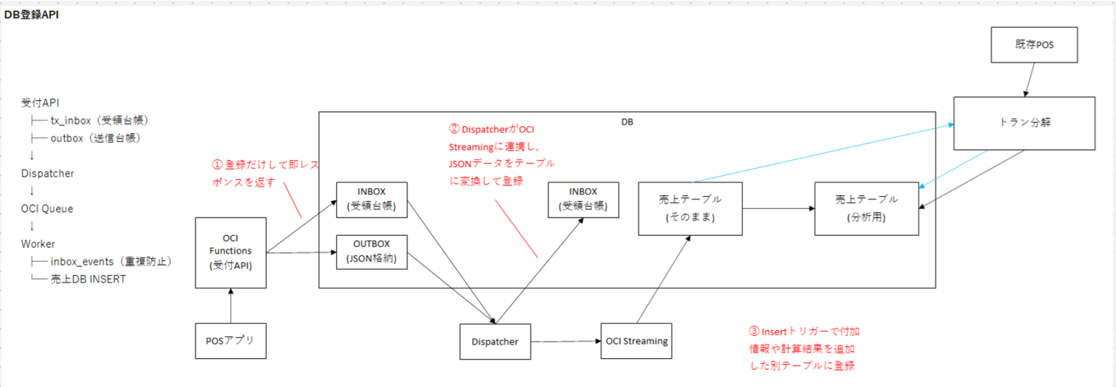
タブレットPOS APIデータ連携
■参考
Copyright © All rights reserved, Sharp Marketing Japan Corporation

